Slide 1
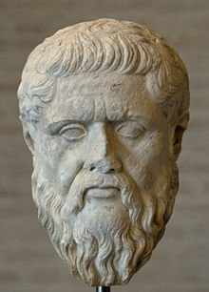
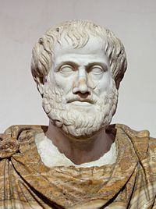
Проблема Соотношения души и тела в учениях Платона и Аристотеля

Slide 2
Труды Платона разбитые на театрологии
«Евтифрон», «Апология», «Критон», «Федон».
«Кратил», «Теэтет», «Софист», «Политик».
«Парменид», «Филеб», «Пир», «Федр».
«Алкивиад I», «Алкивиад II», «Гиппарх», «Соперники».
«Феаг», «Хармид», «Лахет», «Лисид».
«Евтидем», «Протагор», «Горгий», «Менон».
«Гиппий Больший», «Гиппий Меньший», «Ион», «Менексен».
«Клитофонт», «Государство», «Тимей», «Критий».
«Минос», «Законы», «Послезаконие», «Письма».

Slide 3
Цикл существования души
1)Предсуществование души;
2) Душа в теле;
3) Посмертная судьба души.

Slide 4
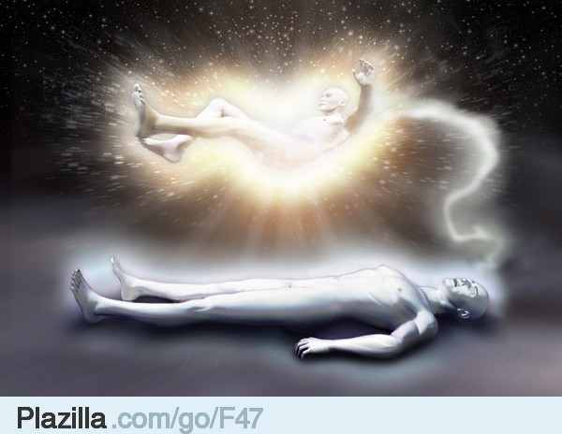
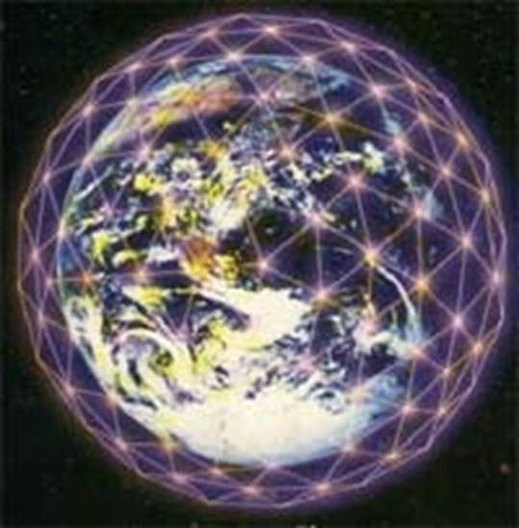
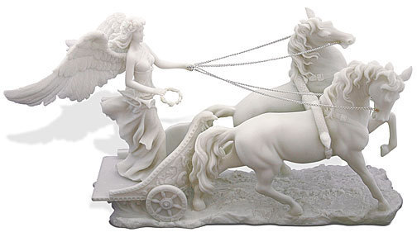

Slide 5
9 разрядов человеческой души по платону
1) душа мудреца,
2) душа царя,
3) душа практического деятеля,
4) душа врачевателя тел,
5) душа прорицателя,
6) душа поэта и художника,
7) душа ремесленника,
8) душа софиста,
9) душа тирана, а также души животных («Федр»/Phaedr)

Slide 6
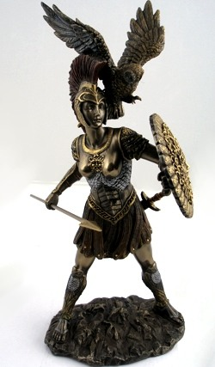
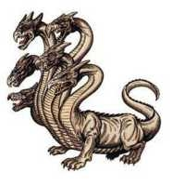
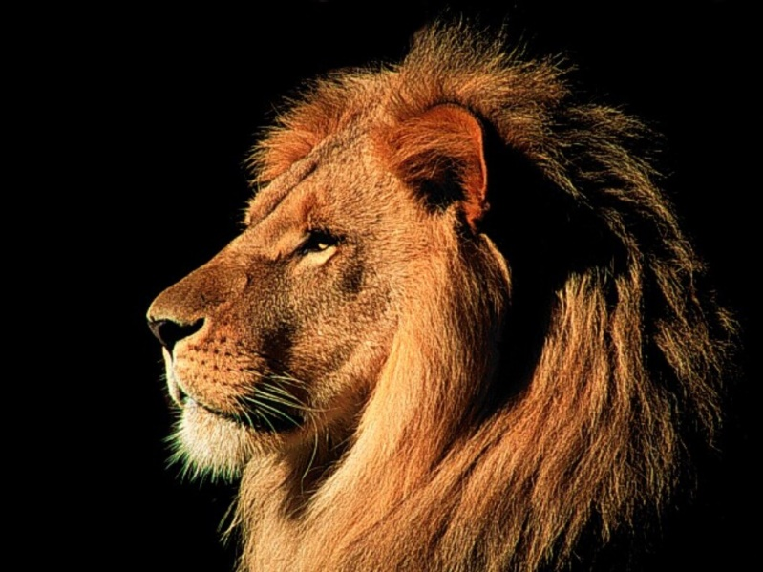
Состав души по Платону:
Яростное начало (Образ льва) .
Вожделеющее начало (Образ многоликого и многоголового зверя).
Разумное начало (Образ человека)

Slide 7
«Рождение» души и созерцание мира идей.
Ниспадение души в тело
Жизнь души в теле
Смерть тела и посмертный суд души
Вынесение приговора
Душа снова попадает в человеческое тело пока не пройдет этот круг 10 000 лет
Душа философа, проходит круг в течении 3 000 лет
Души прошедшие цикл снова растворяются в субстанции из которой появились.

Slide 8
Аристотель Критиковал следующие взгляды предшествующих философов:
1)«… душа больше всех способна приводить в движение потому, что она движет самое себя»
2) душа «есть тело, состоящее из тончайших частиц или наименее телесное по сравнению со всем остальным»
3) «…душа состоит из элементов»
4) душа это гармония и число

Slide 9
Учение Аристотеля о «Четырех причинах»
4 причины
Материальная
(то из чего)
Формальная
(суть предмета)
Действующая
(причина действия)
Целевая
(то ради чего)

Slide 10
Виды души и их способности по Аристотелю
1) Растительная душа (способность питаться и размножаться)
2) Животная душа (способность чувствовать)
3) Человеческая душа (способность размышлять и двигаться)

Slide 11
Животная душа
«Общее чувствилище»
Слух
Обоняние
Зрение
Вкус
Осязание

Slide 12
Сравнение Платона и Аристотеля
Платон | Аристотель
Душа – это …
Субстанция, самостоятельная сущность, которая и заключена в человеческом теле, но существует обособленно от него . | Энергия или форма. Душа – это способ организации живого тела, которая существует нераздельно с ним .
Взаимосвязь с телом
Душа способна существовать без тела. Когда тело умирает, душа возвращается в космос и продолжает свою жизнь. | Не способна существовать без тела. Душа погибает тогда, когда умирает биологическое тело.
Продолжительность жизни души
Бессмертна. Живет вечно . | Живет столько, сколько живет тело.
Уровни души
Развращенная душа; Неразвращенная душа. | Растительная душа; Животная душа; Человеческая душа.
Субстанция – это…
Идея. | Ни идея, ни материя, но в то же время, они являются элементами субстанции

Slide 13
Взгляд на идею
Идея – центральная категория. Идея вещи это нечто идеальное. Теоретическое содержание идеи по своей природе логично и метафизично. | Не отрицает существование идеи. Но не считает ее центральной, обособленной категорией.
Взгляд на познание
Душа уже все знает, но в человеческом теле ее знания забыты, поэтому она припоминает. Чем больше усилий человек прикладывает к припоминанию, тем больше вероятность, что он припомнит больший объем информации. | Истинно то, что можно воспринять с помощью органов чувств. Ошибки возникают тогда, когда знание переходит в представление.
Состояние субъекта познания
Пассивное, т.к. душа припоминает то, что знает. | Активное, т.к. человек познает новую информации.

